Slide 1
Весна
Цветочки…птицы… настроение!

Slide 2
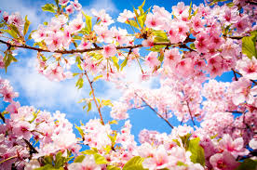
Весна

Slide 3
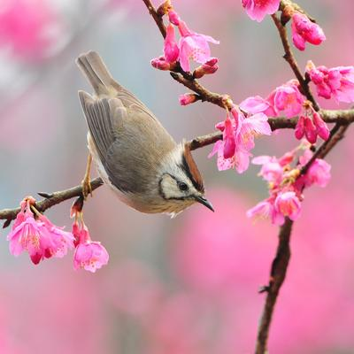
Весной прилетают птица и поют замечательные песни!

Slide 4
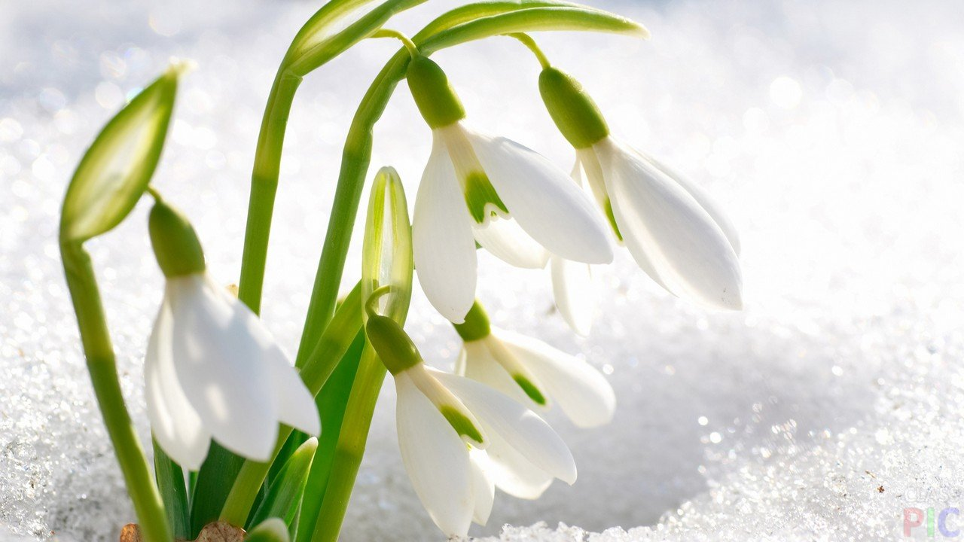
Так же весной расцветают подснежники!

Slide 5
Спасибо за просмотр!

